Slide 1
Zážitková gastronomie pokračování

Slide 2
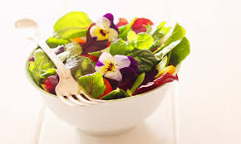
Snoubení jedlých květů s pokrmy
Strategickým cílem gastronomie je povýšit stravování z úrovně nasycení a uspokojení výživových potřeb na úroveň uspokojování lidských smyslů a ducha, a tedy zaměřit přípravu pokrmů nejen na nutriční složky a chuťovou jakost, ale i na estetickou stránku a na zdokonalování chuti, vůně a vzhledu. K tomuto cíli může výrazně přispět široký sortiment jedlých květů.
Jedlé květy byly součástí lidské stravy od nepaměti. Zmínky o nich jsou již v antické literatuře.
Začíná se výrazně rozšiřovat sortiment produkovaných potravin, chuťově a esteticky doplněných jedlými květy.
V některých zemích značně roste prodej čerstvých, jakostních květů mečíků, růží, tykví, macešek, lilií a dalších rostlin přímo na farmách, nebo na farmářských trzích, ve vhodné úpravě (svazkování, balení aj.), určených ke konzumaci jako potraviny. Jedlými květy je doplňována průmyslově připravovaná čerstvá chlazená upravená zelenina.
Důvodů pro zvyšující se zájem o jedlé květy - obliba orientálního životního stylu (náboženství, stravování aj.), ve kterém hrají jedlé květy významnou úlohu.
V Číně a Japonsku rozšířená konzumace jedlých květů je známa

Slide 3
V Číně a Japonsku rozšířená konzumace jedlých květů je známa tisíce let. (jedlé květy součástí slavnostních hostin), náročnost na estetický vzhled pokrmů (saláty, oblohy talířů a mís atd.), na zdokonalení chu­ti a vůně a na zdravotní prospěš­nost stravy, nové poznatky o jejich látkovém složení.
Kulinářské využití jedlých květů je velmi všestranné.
Květy se podávají zejména v čerstvém stavu jako obloha různých jídel, studených mís, okvětní lístky se uplatňují při zdobení salátů, nápojů, lívance se zdobí malými růžičkami aj.
Před podáváním v čerstvém stavu se doporučuje oddělit květní lístky nebo jedlé části květů, dobře je opláchnout vodou, aby se odstranily na povrchu ulpělé nečistoty, případně i pesticidy. Pak se ponoří do ledem chlazené osolené lázně. Před podáváním nebo zpracováním se osuší.
U některých zelenin jsou květy hlavní konzumovanou částí rostlin (např. nerozvinuté květy artyčoků), známé je květenství brokolice, květáku, čekanky či tykve.
Z okrasných rostlin jsou využívány jedlé květy měsíčku (okvětní lístky se přidávají do rýže a salátů), chryzantém (využívané zejména v Číně a Japonsku, nakládané do sladkokyselého roztoku), růže (jedlé jsou okvětní lístky), karafiáty, mečíky (používané jako obloha pokrmů a studených mís), sedmikrásky (přidávají se do salátů, polévek i pomazánek), pampeliška (z pampelišek lze připravit med a víno), levandule a kosatec (jako salátové přílohy vybraných pokrmů), heřmánek (léčivé čaje, obloha pokrmů) aj.
Některé květy lze používat ke zdobení a ochucování jídel i po tepelné úpravě nebo různém konzervování. Z tepelných úprav je známá příprava a konzumace kosmatice, v těstíčku smažené chocholičnaté květy černého bezu. Také omeleta s pažitkovými květy je chuťově zajímavá. Tykvové květy se mohou smažit v trojobalu nebo v těstíčku. Zajímavé jsou polévky zdobené okvětními lístky. Sušené květy jsou k dispozici po celý rok k ochucování nebo barvení.

Slide 4
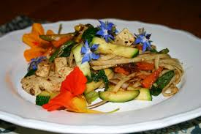
Květy se uplatňují také ve sladké úpravě. Okvětní lístky růží se hodí ke šlehačce či karamelovému zákusku.
Je známo mnoho receptů na výrobu proslazovaných květů.
V některých zemích se udržuje tradice na Den matek zdobit saláty a obložené mísy jedlými květy.
Barevné okvětní lístky, nebo drobné květy se zmrazuji do ledových kostek nebo kuliček, které se pak vkládají do alkoholických i nealkoholických nápojů a koktejlů

Slide 5
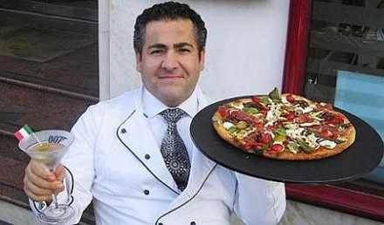
LUXUSNÍ POCHOUTKY
Nejdražší moučník na světě Frozen Haute Chocolate - zmražená směs 14 druhů kakaa, mléka a pěti gramů čtyřiadvacetikarátového zlata. Na tom všem je šlehačka a nastrouhané lanýže. Servíruje se v poháru se zlatým páskem, zdobeným bílými diamanty a se zlatou lžičkou. Lžičku si host může vzít po konzumaci domů (cena 450 tisíc korun).
Nejdražší pizzu na světě s názvem "Pizza 007“ připravil šéfkuchař Domenico Crolla. Pizzu poskládal z nejdražších přísad, jako je humr marinovaný v koňaku, kaviár naložený v šampaňském, skotský uzený losos, srnčí medailonky, nebo parmská šunka, pizzu posypal místo parmezánu jedlými vločkami 24-karátového zlata.

Slide 6
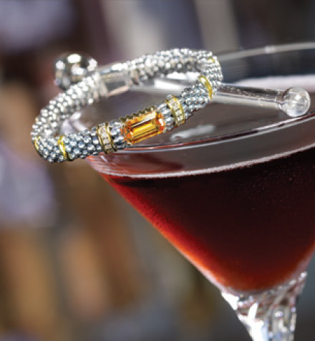
Nejdražší koktejl na světě míchají v hotelu Ritz-Carlton v Tokiu. Na dně lze najít diamant (1,06 karátů). Kromě této hlavní ingredience si lze pochutnat i na limetové šťávě a vodce. Koktejl vyjde přibližně na 200 tisíc korun.
Na nejdražším sendviči na světě si lze pochutnat v hotelu Cliveden House v Británii. Je zapsán v Guinessově knize rekordů. Váží 530 g. Je obložen např. křepelčími vajíčky, iberskou šunkou, bílým lanýžem, nebo sušenými rajčaty. Stojí 3 700 korun.

Slide 7
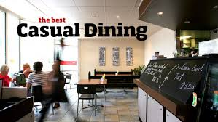
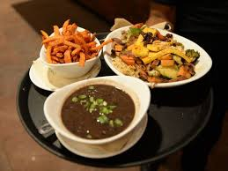
„Food“ styly
Bio food bio pokrmy osloví zákazníky, kteří pečující o své zdraví. Biopotravina je produktem ekologického zemědělství.
Casual food kombinace konceptu rychlého občerstvení a kvalitních pokrmů - specialit evropské a asijské kuchyně (sushi, paella, kebab).
Ethic Food - pokrmy bez etických prohřešků a závad (např. nepoužívá se maso ze zvířat, která měla nevyhovující podmínky chovu, surovin z ohrožených druhů rostlin a živočichů, foie gras apod.)

Slide 8
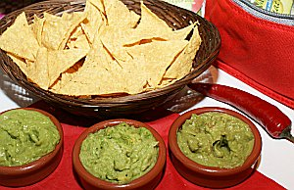
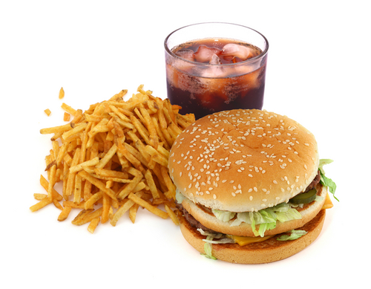
Ethno Food - pokrmy připravené tradičním způsobem z regionálních, čerstvých potravin a koření, národní speciality i o pokrmy různorodých kultur, spojených společným původem a kulturními znaky např. z oblasti Asie, Mexika, Andalusie apod.
Fast Food - příprava pokrmů, servis – podávání a také konzumace (spotřeba) probíhají ve stejném čase a na stejném místě, popř. lze odnést jídlo zabalené sebou.

Slide 9
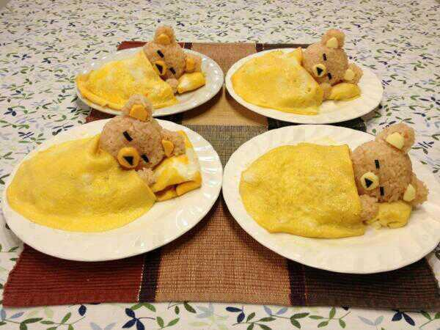
Finger Food - malé porce pokrmů, které se drží a konzumují v rukou (hamburgery, obložené bagety, sendviče, španělské tapas, řecké nakládané olivy, arabské kebaby, mexické nachos japonské suši, mini dezerty), coktail party, wine party.
Fun Food/Fancy Food - designové porce pokrmů z kvalitních surovin, na nichž šéfkuchař prezentuje svou kreativitu a estetické cítění, kvalita použitých surovin předstihuje kvantitu
Functional Food - strava „se zvláštní dávkou zdraví„, vysoká výživová hodnota, obsahují ve vysoké míře vitaminy, vlákninu, probiotika, ale i další zdraví prospěšné látky.

Slide 10
Hand Held Food - jde o použití různých složek potravy, představující snadné přenesení a uchopení pokrmů např. „jedlým obalem“. Ideální pro náhlý pocit hladu při cestování nebo při sledování sportovního zápasu na stadionu apod. Styl koresponduje s místními tradicemi. Může jít také o menu v tomto stylu.
Rawfood - výhradně syrové pokrmy, bez chemické úpravy a tepelně zpracované maximálně při teplotě 42 °C (např. cuketové špagety, lasagne z červené řepy nebo krémová kari polévka. V Praze – Secret of Raw a BioGurmania Jelica.

Slide 11
Instinct Food – strava s ohledem na naše instinkty, na preference, odpor k něčemu konkrétnímu, vhodné pro alergiky. Může jít o nezpracované potraviny i výrobky. Pokrmy a nápoje jsou posuzovány a pečlivě vybírány podle čichu, vzhledu, chuti.
Junk Food - nabízí podniky rychlého občerstvení v podobě smažených a sladkých pokrmů bez výživové hodnoty. Dr. Michael Jacobson – mikrobiolog, vegetarián, v roce 1972 Centrum pro vědu a zdraví (USA) - podřadné jídlo a prázdné kalorie.

Slide 12
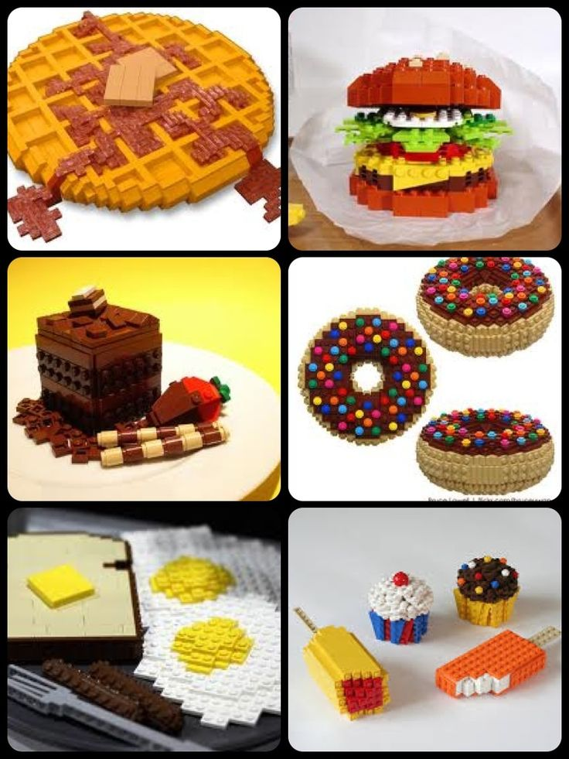
Lego Food, Puzzle Food - cukrářské výrobky a dezerty, sladké lahůdky jsou sestaveny z drobných prvků s využitím kuchařovy kreativity s dokonalým aranžmá na talíři.
Novel Food - nové druhy potravin, surovin a pochutin, které do nynějška nebyly ve stravování známé, nebo nebyly konvenčním způsobem připravovány.
Wellness Food
Zdravý přístup ke stravování, který je spojen s fyzickým i duševním zdravím.
Přiměřená a zdravá výživa (přiměřené množství, pestrost a vyváženost), nekouření, pohybová aktivita a limitované množství alkoholu.
Z 80 % ovlivňujeme zdraví sami a pouze z 20 % působí dědičné dispozice a okolní vlivy.

Slide 13
Slow Food
Hnutí odsuzující fast-food kulturu a prosazující domácí výrobky bez chemických přísad a polotovarů. Slow Food restaurace nabízejí menu o více menších chodech, které vytváří společně s nápoji harmonicky laděný.
Výrobci a restaurace - protest proti rychlému občerstvení (v současné době je zapojeno více než 100 tisíc členů, v 153 zemích světa).
Cílem hnutí je zachovat kulturu stravování a stolování, s ohledem na regionální tradice a zdraví.
V ČR – certifikace Slow Food - restaurace nesmí při přípravě pokrmů používat polotovary a pokrmy musí být z 50 % připravovány ze surovin českého původu.

Slide 14
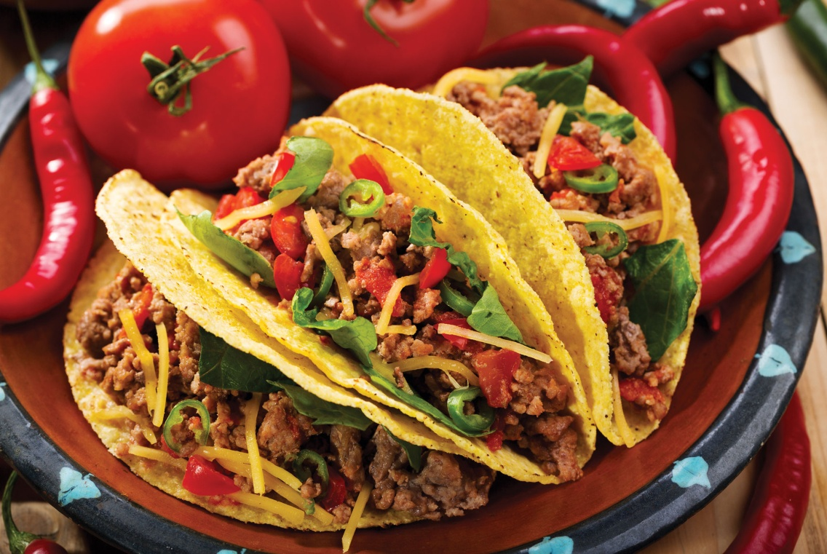
Tex – Mex
Velká obliba zejména v 70. letech min., století, etabloval se do celého světa , i fast-food. Největší obliba v rodném Texasu, (včetně nápojů, jako jsou např. koktejly Margherita, Acapulco, nebo nealko nápoje jako bowle)
Tex – mex = kombinace regionální americké kuchyně, která využívá surovin dostupných ve Spojených státech amerických a kulinární umění mexické kuchyně.
Tato mexicko-texaská kuchyně je dnes rozšířená po celých Státech, ale Tex-Mex kuchyně je charakteristická hojným užíváním rozteklého sýru, masa, převážně hovězího a vepřového, fazolí, rýže, kukuřičných tortil a samozřejmě zde nesmí chybět proslulé chilli papričky.
Mezi čistě Tex-Mex pokrmy patří například Chilli con carne (chilli papričky, hovězí maso, fazole a rajčata), Chilli con queso (chilli papričky se sýrem) nebo známé fajitas (grilované maso na způsob tacos v tortille s grilovanou cibulí a paprikami), tortilly (placky z kukuřičné mouky, plněné často zeleninovou nebo masovou směsi), salsy (omáčky na základě rajčat, chilli papriček, cibule, česneku, limetkové šťávy), tacos (plněné tortilly), enchiladas (podobná tortile, rovněž plněná), nachos (chipsy z tortilly).
1821 - na krátký čas připadlo dnešní území Texasu státu Mexiko, až do mexicko-americké války v roce 1848, kdy se Texas opět stal součástí USA. Tím došlo k promíchání těchto tří kultur i v oblasti gastronomie a tím ke vzniku tzv. Tex-Mex kuchyně.

Slide 15
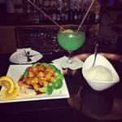
Fusion Cuisine
Kombinuje tradiční regionální kuchyni s netradičními exotickými prvky, vyžaduje velké zkušenosti a cit pro vytváření chuťově zajímavých kombinací a schopnosti při spojování dvou nebo více gastronomií, např. mexické nebo francouzské kuchyně, dálněvýchodní, středomořské nebo japonské a argentinské.
V současnosti dochází v duchu Fusion cuisine k úpravě a „odlehčení" tradičních českých pokrmů.
Příkladem je mistr Nobu, který aplikoval tento směr, založený na japonských tradicích čerstvosti, ve spojení se světovým kuchařským uměním (culinary arts) - NOBU restaurace.

Slide 16
NOBU Restaurant Malibu

Slide 17
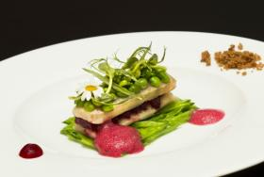
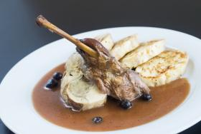
Foodpairing
Párování chutí, či kombinace potravin, vychází z molekulární kuchyně, kde se spojují zdánlivě neslučitelné potraviny, které se vzájemně doplňují (např. ryba s čokoládou, jahody s plísňovým sýrem aj.).
Chemické principy mají významný vliv na organoleptickou hodnotu pokrmů. Nové chemické aplikace a moderní technologie - nové a zajímavé variace chutí a rozšířit tak škálu nabízených pokrmů a nápojů.
Hypotéza: různé potraviny se mohou dobře kombinovat, pokud mají stejné tzv. hlavní aromatické složky.
K potvrzení této hypotézy byly shromážděny dostupné senzorické analýzy různých potravin. Poté byly aromatické složky porovnány a na základě výsledků byly vytvořeny seznamy potravin za účelem vhodného spojení.
Marinovaný pstruh v estragonu, červená řepa, hrášek, chlebová drobenka
Králík na černém rybízu s tvarohovými knedlíky z kozího tvarohu

Slide 18
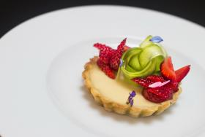
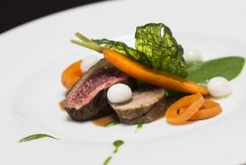
Na základě chemických analýz bylo např. zjištěno, že rajčata se dají vhodně kombinovat nejen s obligátní mozzarellou, olivovým olejem, lososem, ale i ovocem, např. s jahodami, jablky, nebo třeba mandlemi.
Pro identifikaci potravin, které jsou vzájemně neslučitelné, jako např. česnek a čokoláda.
Možnost nahrazení nějaké potraviny jinými (např. absenci bazalky může zastoupit kombinace koriandru, estragonu, hřebíčku a vavřínu. Díky sdíleným aromatickým složkám je možné nahradit rajčatovou omáčku jahodovou omáčkou, protože většina aromatických složek jahod a rajčat je totožná.
Jahody, okurek a creme cheese
Jehněčí kýta, špenát, meruňky, ovčí sýr

Slide 19
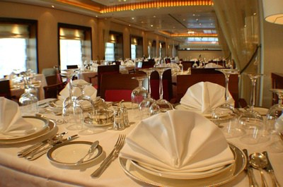
Fine Dining
Nejvyšší forma zážitkové gastronomie - dokonale sestavené degustační menu, s vyváženou kombinací surovin a chutí, a to včetně nápojů.
Podávané pokrmy se musí snoubit s atmosférou místa i perfektním servisem a společně tak poskytnout hostům jedinečný zážitek.
Důležité je, aby kuchař zvolil takovou velikost porcí a tempo podávání, aby se host na konci necítil přejedený.
Za ideální je považovaný chod, který host sní na tři až pět soust, kdy vrcholí vnímání chuti.

Slide 20
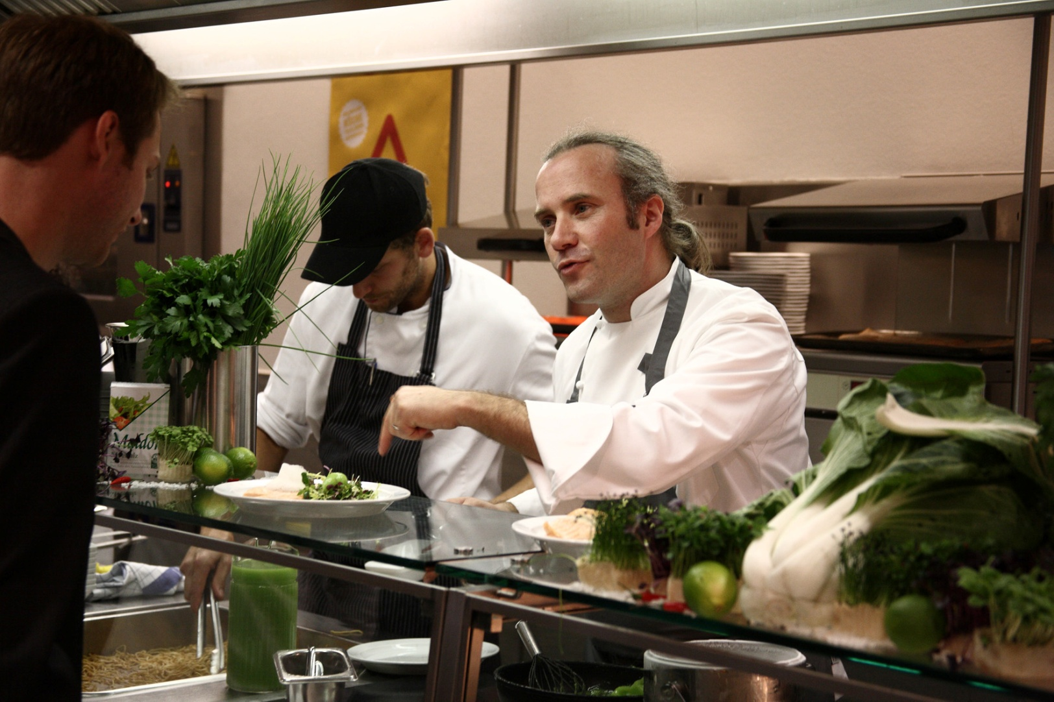
Frontcooking
(otevřená kuchyně) je moderní forma přípravy a prezentace pokrmu přímo před zraky hostů.
Kuchyně je součástí prostoru pro hosty, kdy host může sledovat kuchaře po celou dobu přípravy pokrmu.

Slide 21
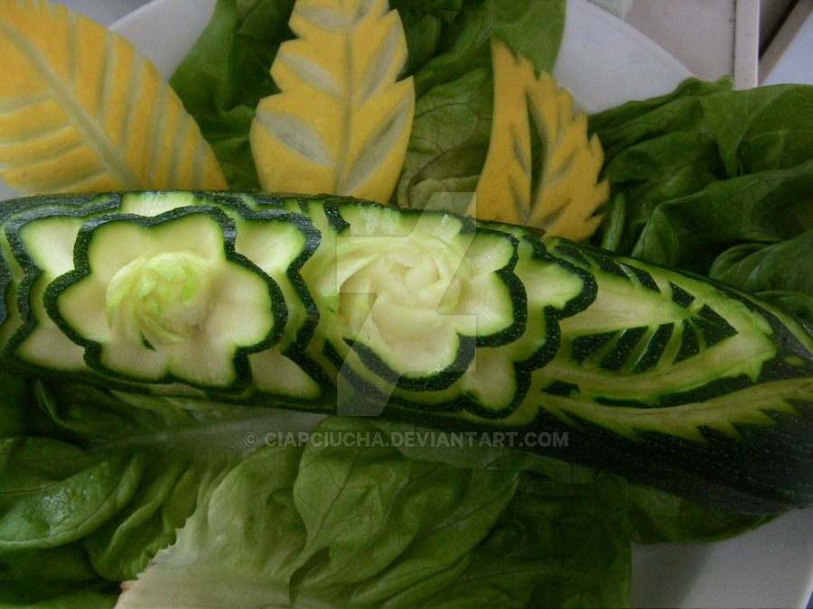
Carving
Dekorativní vyřezávání ovoce a zeleniny - Carving se využívá při slavnostních gastronomických akcích (rauty, svatby, oslavy). První zmínky o dekorativním vyřezávání pocházejí již ze 7. století našeho letopočtu z východoasijských zemí a za největší mistry tohoto umění jsou považováni Thajci.

Slide 22
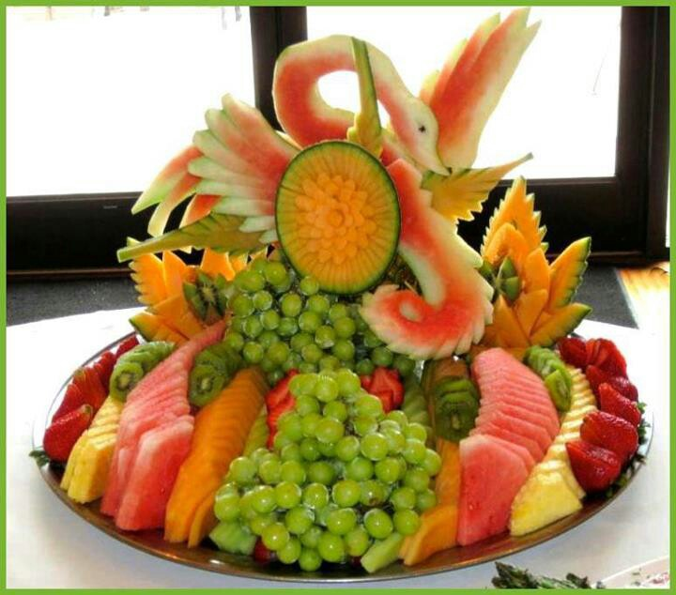
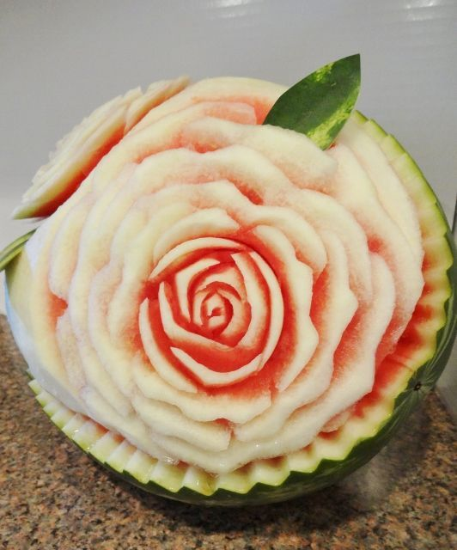

Slide 23
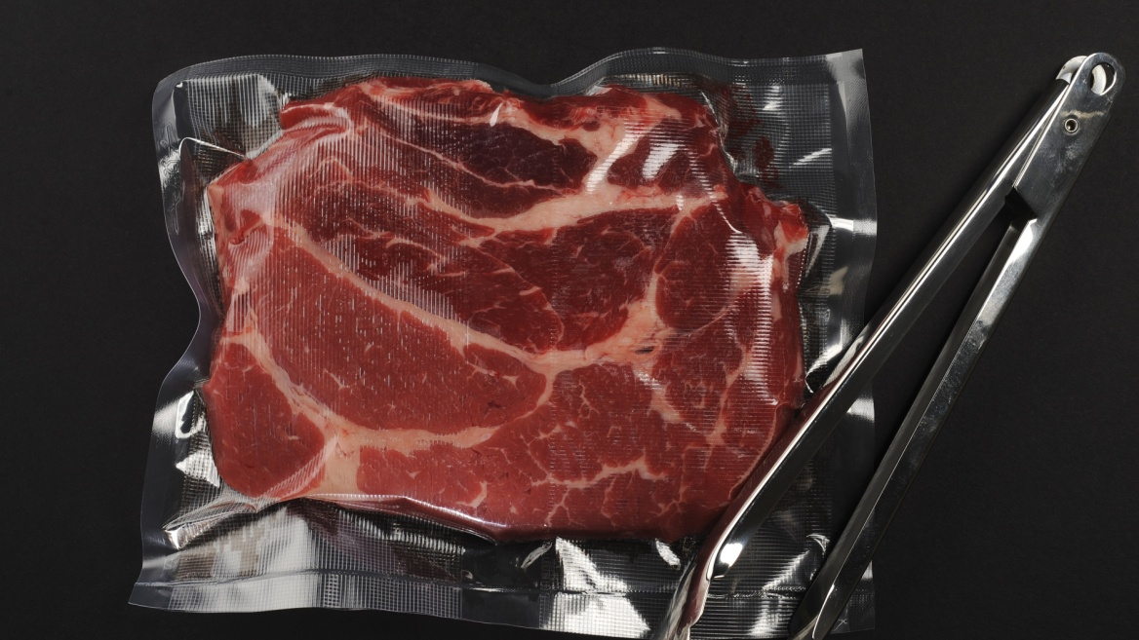
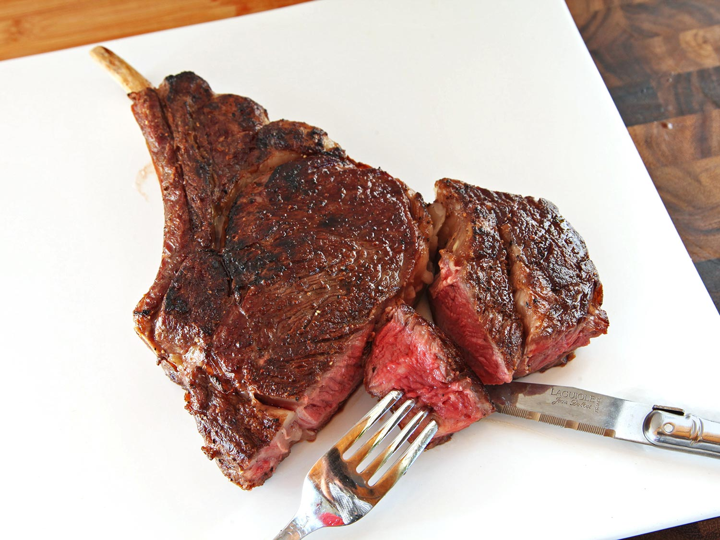
Sous-vide
Šetrná metoda přípravy pokrmů, svůj původ ve Francii (sous-vide znamená „ve vakuu“).
Maso, ryby nebo zelenina jsou uzavřené do sáčku, ze kterého se vyčerpá vzduch a vznikne tak vakuum.
Potom jsou pošírované (pomalu vařené) při kontrolované, relativně nízké teplotě (50 až 85 °C) několik hodin.
Aromatické látky i tekutiny obsažené v potravinách zůstávají během přípravy zachovány – výsledkem je šťavnatý pokrm, bez zbytečné ztráty tekutin, velmi intenzivní chuti.
U vaření metodou sous vide používáme různé časové intervaly.
Například ryby vaříme jen 30 minut, ale rozhodneme- li se připravit tímto způsobem kuřecí prsa či steaky budeme potřebovat 1 – 2 hodiny, tento čas se ovšem může prodloužit až na 10 hodin, aniž by došlo k rozvaření masa.
Během tepelné úpravy nedochází k odpaření a ztrátám výživové hodnoty.

Slide 24
5. Informační technologie
Stravovací zvyklosti souvisí s hektickým životním stylem, který je v současné době ovládán komunikační technikou.
S plnou pracovní vytížeností souvisejí jevy jako vykonávání několika činností najednou.
Používání nejnovějších technologií, rozšiřování internetu a jeho využívání nejen k získávání informací, ale i k nákupu gastronomických produktů a pohostinských služeb nadále narůstá a současně roste význam vizuální prezentace nabídky. Tento trend se stává masovým především u mladší generace, i když v oboru pohostinství i nadále zůstává hlavním faktorem osobní zkušenost s kvalitou a výběrem pokrmů a nápojů a spokojenost s poskytovanými službami a personálem.

Slide 25
Mobilní aplikace, kde si host naskenuje QR kód a hned si může pročíst aktuální menu, prohlédnout si nabídku, aktuální akce, zobrazí si lákavé obrázky jídel, přečte si detaily každé položky (u jídel to uvítají zejména alergici), aniž by se trápil telefonováním a složitým vysvětlováním, hned si objedná.
Zákazníci si mohou objednat jídlo přímo od stolu, aniž by čekali na číšníka, což ocení zejména v době obědů. Služba nabízí možnost představit např. nejoblíbenější položky menu, či právě probíhající akční nabídky.
Výrazně se tak zjednodušuje marketingová komunikace, která zároveň přesně cílí na zákazníky.
Ohodnotit služby navštíveného zařízení např. formou “lajkování“ přes Facebook, nebo sdílením zážitků z restaurace na další sociální sítě. Příspěvek se ukáže na sociálním účtu vašich zákazníků, kde se jím budou moci inspirovat jejich přátelé. A že doporučení kamarádů funguje lépe, než jakákoliv reklama v médiích, to je všeobecně známý fakt.

Slide 26
Vaření on-line
Oblíbeným trendem se stávají kurzy vaření on-line, např. přes Google+ Hangout.
V Čechách se jako první zapojila cukrářka Iveta Fabešová, v zahraničí Jamie Oliver.
K vaření stačí mít nakoupené suroviny, založený účet na Google+ a být on-line na svém počítači s webovou kamerou.
Pečení vlastního chleba, příprava a péče o domácí chlebový kvásek umožňuje kontrolu vstupních surovin.
příprava domácího kvásku, doména www.pecempecen.cz., sdružuje kváskové nadšence, kteří jsou ochotni podělit se o svůj kvásek a poradit s jeho přípravou.

Slide 27
6. Udržitelný rozvoj
Uvědomování si významu ekologie a zdravého životního prostředí nadále roste.
V cestovním ruchu jsou preferovány destinace, ve kterých hraje roli příroda a vztah populace k ní, destinace budou stále silněji spojovány s místním obyvatelstvem a jejich přívětivým postojem.
Pro lidi je významná důležitost udržitelného rozvoje (nakládání s odpady, nabídka ekologických produktů) a transparentní partnerství soukromého a veřejného sektoru.
Pro turistiku za jídlem jsou důležité čerstvé, místní, organické, udržitelné a sezónní produkty, stejně jako zachování místních kulinářských tradic.

Slide 28
Zážitek, požitek, prožitek, odpočinek, radost, zdraví, dobré jídlo a pití, klid, krásná příroda, zachovalé památky, lidové zvyky a tradice má mít pobyt na dovolené, který nebude pro region a lidi tam žijící znamenat škodu a nepříjemnosti. Naopak, že turisté přivezou nejenom peníze, ale také přispějí i ke vzájemnému porozumění.
Environmentální aspekty zahrnují ohleduplnost k prostředí, v němž cestování probíhá.
Cílem je omezit vyčerpávání místních zdrojů, lidé na dovolené mají tendenci „užívat si“, což je často spojeno s plýtváním.
V suchých oblastech jde především o ochranu vodních zdrojů, minimalizaci záborů půdy pro stavby například využitím tzv. brownfields, tedy přestavbou již zastavěných a nevyužívaných lokalit namísto staveb „na zelené louce“, nerušit zvířata v jejich přirozeném prostředí a nenahrazovat původní rostlinné druhy novými, které potřebují enormní péči, jako například velké plochy golfových hřišť, oseté dovezenými travinami, náročnými na vodu a chemikálie.
Samozřejmostí je omezování hluku, smogu i produkce odpadů. Jsou to logické požadavky – pokud cestování bude ničit místo, kde probíhá, návštěvníkům se tam přestane líbit a vydají se jinam.

Slide 29
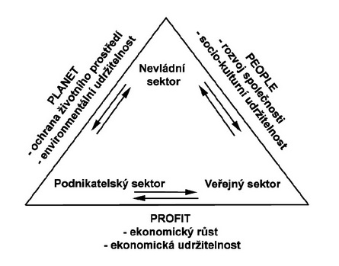
S požadavkem na udržitelnost přichází změna. Zatímco dříve byla cílem maximalizace ekonomických přínosů, dnes je požadavkem vyváženost všech tří aspektů - ochrany životního prostředí, přínosů pro lidskou společnost a stabilního ekonomického růstu.
Tento požadavek znázorňuje schéma „tří P“ – PLANET – PEOPLE – PROFIT (planeta – lidé – zisk), jehož autorem je prof. Donald Hawkins z New Yorku.
Uvnitř trojúhelníku jsou znázorněny jednotlivé sektory lidské společnosti (podnikatelský, tj. podniky, firmy; veřejný, tj. státní správa, samospráva, instituce a nevládní, tj. nejrůznější sdružení, asociace, spolky) a jejich převažující vliv na jednotlivá „P“ a převažující vzájemné vazby těchto sektorů.
Schéma PLANET – PEOPLE – PROFIT

Slide 30
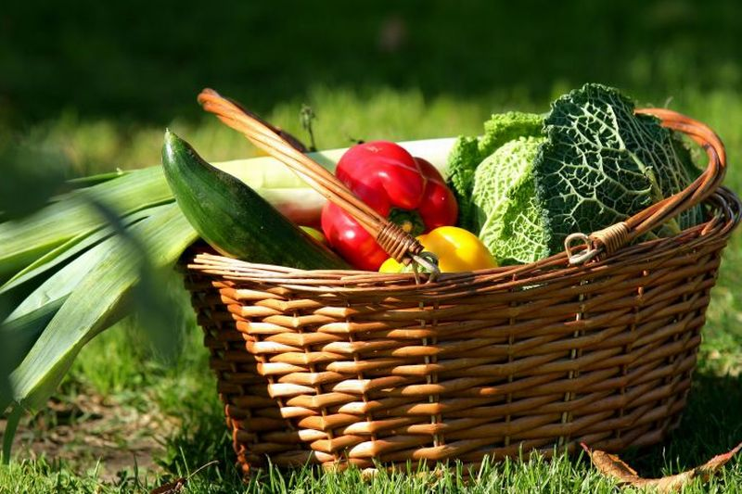
Mnoho profesionálů reaguje na tyto požadavky, o čem svědčí např. různé „zelené“ stánky na veletrzích cestovního ruchu (např. Responsible Tourism Day u příležitosti World Travel Market v Londýně). Nabídky dovolené na ekostatcích, ekocertifikace, „autentické“ zážitky, včetně lidových veselic, návštěvy v národních parcích, pozorování zvířat a ptáků, cesty za folklórem, cesty za kulturním dědictvím, včetně památek UNESCO lze dnes najít prakticky ve všech zemích.
Preferovány jsou ty restaurace, ve kterých hraje stále významnější roli příroda a člověk.
Poptávka po regionálních produktech se zvyšuje. Vzrůstá důležitost jednotlivých regionů a neznámých místních specialit.
Preference budou stále silněji spojovány s místním obyvatelstvem a jejich přívětivým postojem k přijíždějícím hostům.
Tomu také odpovídá nový výživový trend „locavorismus“, který úzce souvisí s myšlenkami Slow Food a Bio Food, což je „princip stravování, šetrný k životnímu prostředí“, neboť je založen na konzumaci pouze místních, sezonních a většinou bio potravin, které jsou produkovány maximálně v okruhu 100 až 250 km od bydliště.

